Slide 1
ASP.NET SERVER CONTROLS
Trường Đại học Quy Nhơn
Khoa Công nghệ thông tin – Bộ môn Công nghệ phần mềm
CHƯƠNG 4: PHÁT TRIỂN ỨNG DỤNG WEB VỚI ASP.NET
THS. VŨ SƠN LÂM

Slide 2
NỘI DUNG
Giới thiệu ASP.NET Server Controls
Kiểm tra tính hợp lệ của dữ liệu (Validating)
Thiết lập mặc định (Setting Defaults)
Tạo User Control

Slide 3

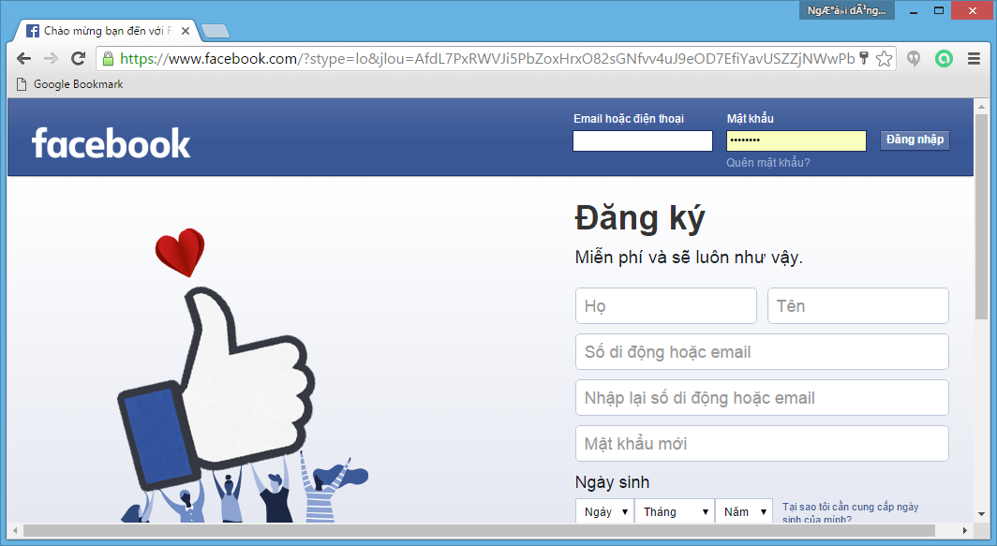
GIỚI THIỆU ASP.NET SERVER CONTROLS
Web controls:
Server controls
Client controls
Client-side languages: Javascript
Executed by Web Browser
Server-side languages: ASP.NET, Java, PHP, Ruby, Node.js
Executed by Web Server

Slide 4
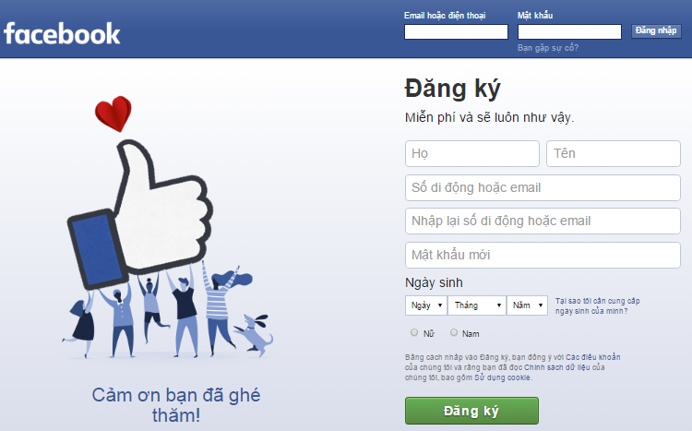
Web controls: textbox, button, radio button, image, dropdown list

Slide 5
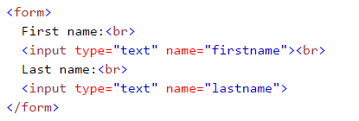
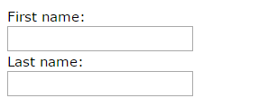
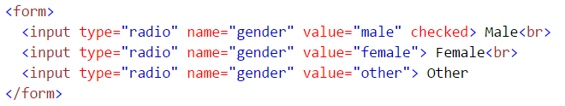
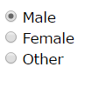
CLIENT CONTROLS: HTML TAGS

Slide 6
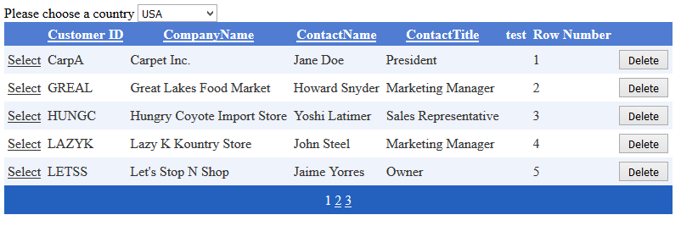
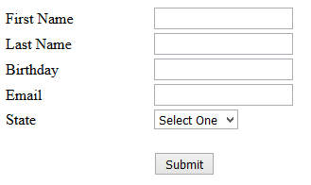
ASP.NET SERVER CONTROLS
ASP.NET dựa trên các Web Server Controls để thực hiện:
Thu thập dữ liệu (Textbox, Checkbox, DropdownList)
Hiển thị dữ liệu (GridView, DetailsView)
Kiểm tra tính hợp lệ của dữ liệu

Slide 7
ASP.NET SERVER CONTROLS
Các Server controls sẽ được render thành các thẻ HTML khi trả về cho browser.
Server Controls
HTML tags
<asp:TextBox ID="FirstNameTextBox" runat="server"></asp:TextBox>
<input name="FirstNameTextBox" type="text" id="FirstNameTextBox" />
Notes:
Demo

Slide 8
CÁC LOẠI ASP.NET SERVER CONTROLS
Bốn loại Server Controls:
Web server controls: Các thẻ ASP.NET mới, ví dụ: Textbox, Dropdown List, Calendar…
HTML server controls: Giống các thẻ HTML nhưng có thể lập trình được trên server
Validation controls: Dùng để kiểm tra tính hợp lệ của trang
User controls: Người dùng tự định nghĩa
REF: https://msdn.microsoft.com/en-us/library/zsyt68f1.aspx
Notes:
Ref: https://msdn.microsoft.com/en-us/library/zsyt68f1.aspx

Slide 9
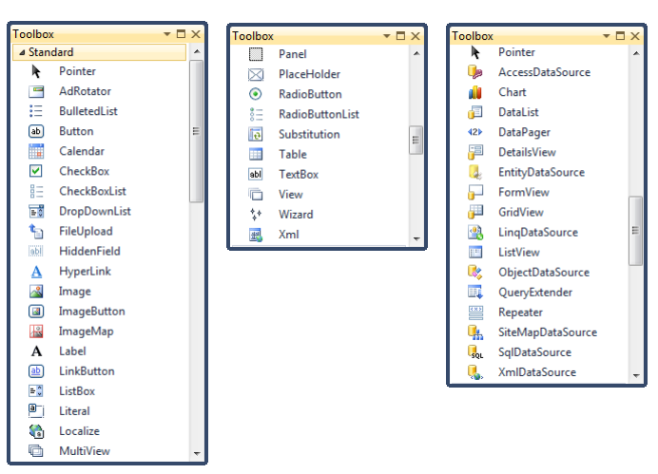
CÁC LOẠI ASP.NET SERVER CONTROLS
Các Server Controls được chia theo nhóm trong Toolbox:
Standard
Data
Validation
Menu
Login
…

Slide 10
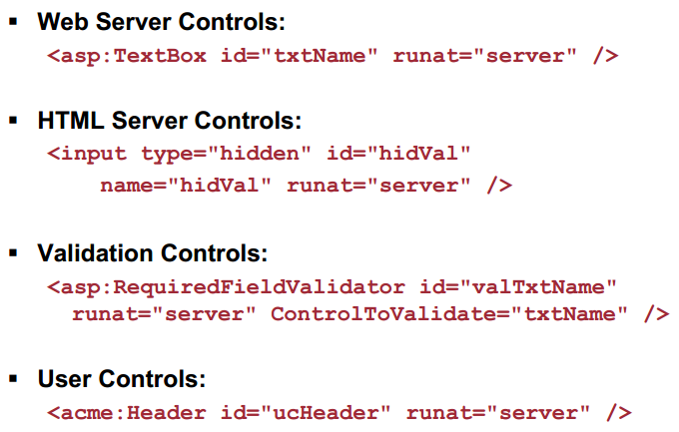
VÍ DỤ VỀ CÁC ASP.NET SERVER CONTROLS

Slide 11
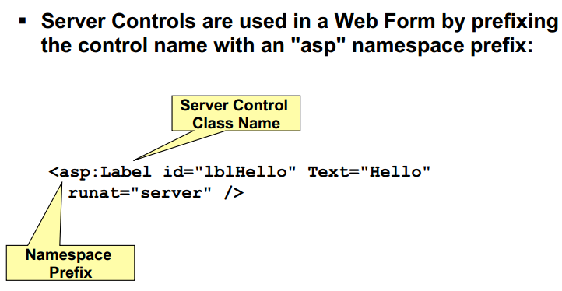
KHAI BÁO ASP.NET WEB SERVER CONTROLS

Slide 12
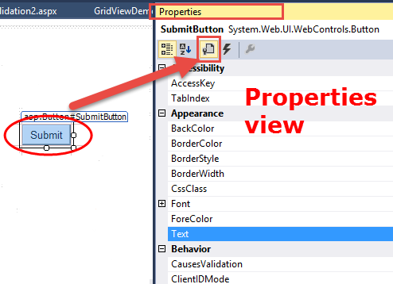
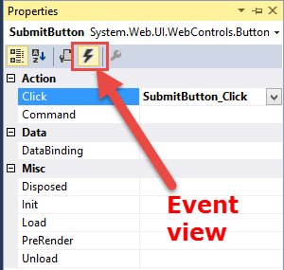
THUỘC TÍNH VÀ SỰ KIỆN CỦA SERVER CONTROL
Mỗi Server control sẽ có:
Thuộc tính (Properties)
Sự kiện (Event)

Slide 13
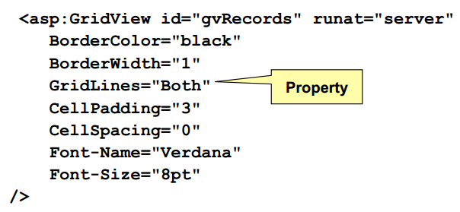
ĐỊNH NGHĨA THUỘC TÍNH CHO MỘT ASP.NET WEB SERVER CONTROLS

Slide 14
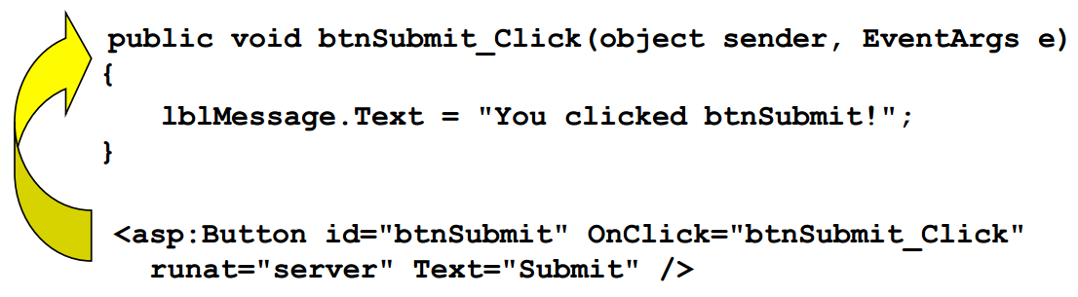
ĐỊNH NGHĨA SỰ KIỆN CHO SERVER CONTROLS
Lưu ý:
Đối với Web Application Project, khi chỉnh sửa code behind (file .cs)
Cần phải build project để tạo lại file DLL.
Đối với ASP.NET Website, việc biên dịch được thực hiện ngầm, không cần build file DLL.

Slide 15
POSTBACK
Postback là một thuật ngữ được dùng để mô tả hành động user submit một trang lên server để xử lý.
(Postback is a term used to describe the action of a user submitting a page back to Web server for processing)
REF: Hank Meyne,Scott Davis, Developing Web Applications with ASP.NET and C#

Slide 16
MỘT SỐ WEB SERVER CONTROLS
TextBox
TabIndex: Thứ tự control khi người dùng bấm phím Tab
ToolTip: Hiển thị tooltip cho người dùng khi rê chuột vào control
<asp:TextBox ID="TextBox1" runat="server"
TabIndex="1"
ToolTip="Please input user name"></asp:TextBox>
<asp:TextBox ID="TextBox2" runat="server"
TabIndex="1"
ToolTip="Please input password"></asp:TextBox>

Slide 17
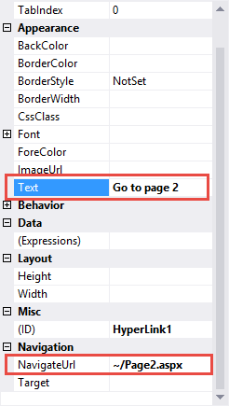
MỘT SỐ WEB SERVER CONTROLS
HyperLink
<asp:HyperLink ID="HyperLink1" runat="server"
NavigateUrl="~/Page2.aspx"
Target="_self">Go to page 2
</asp:HyperLink>
The symbol ~ will be resolved
as the root of website

Slide 18
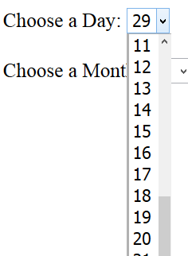
TƯƠNG TÁC VỚI CONTROL BẰNG LẬP TRÌNH
Ví dụ: Viết code tự động tạo dropdown list cho Ngày, Tháng.

Slide 19
TƯƠNG TÁC VỚI CONTROL BẰNG LẬP TRÌNH
protected void Page_Load(object sender, EventArgs e)
{
for(int i = 1; i<= 30; i++)
{
ddlDay.Items.Add(
new ListItem(i.ToString(), i.ToString()));
}
for (int i = 1; i <= 12; i++)
{
ddlMonth.Items.Add(
new ListItem(i.ToString(), i.ToString()));
}
}

Slide 20
TƯƠNG TÁC VỚI CONTROL BẰNG LẬP TRÌNH
Mọi tương tác với control bằng giao diện thì đều có thể tương tác bằng lập trình
Từ khóa search Google: Programmatically
Ví dụ:
“How to add items in dropdownlist programmatically”

Slide 21
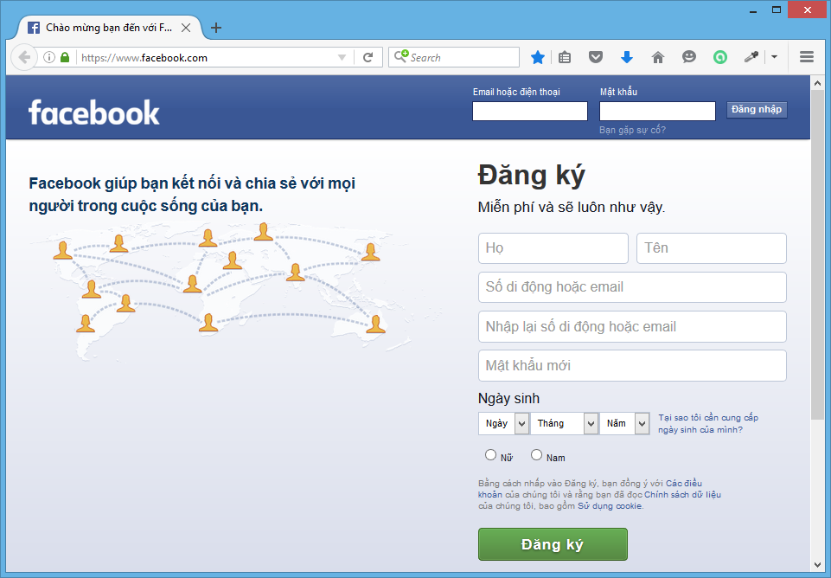
BÀI TẬP – THIẾT KẾ GIAO DIỆN
Thiết kế giao diện trang đăng ký của Facebook

Slide 22
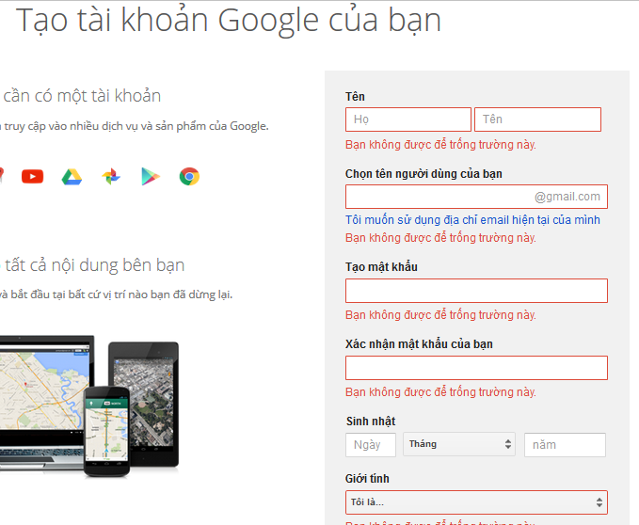
BÀI TẬP
Thiết kế giao diện trang đăng ký của Google

Slide 23
NỘI DUNG
Giới thiệu ASP.NET Web Server Controls
Kiểm tra tính hợp lệ của dữ liệu (Validating)
Thiết lập mặc định (Setting Defaults)
Tạo User Control

Slide 24
ASP.NET VALIDATION CONTROLS
Validation controls cho phép kiểm tra tính hợp lệ của dữ liệu trong Form
Hỗ trợ client-side và server-side validation
Các loại kiểm tra:
Required entry
Comparing values (does text1 = text2 ?)
Range Checking
Pattern Matching
Custom Validation

Slide 25
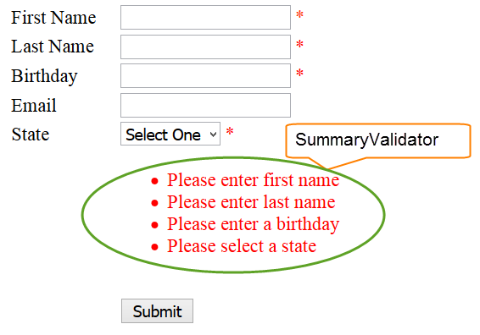
VÍ DỤ VỀ VIỆC HIỂN THỊ CÁC THÔNG BÁO LỖI CỦA VALIDATOR

Slide 26
ASP.NET VALIDATION CONTROLS
ASP.NET Validation Controls bao gồm:
<asp:RequiredFieldValidator>
<asp:RangeValidator>
<asp:CompareValidator>
<asp:RegularExpressionValidator>
<asp:CustomValidator>
<asp:ValidationSummary>

Slide 27
VALIDATOR PROPERTIES
Các thuộc tính quan trọng:
ControlToValidate: Chỉ định control nào muốn kiểm tra.
ErrorMessage: Thông điệp lỗi sẽ hiển thị ở vị trí ValidationSummary.
Text: Thông điệp lỗi sẽ hiển thị ở vị trí Validator.
EnableClientScript (True/False): True nếu muốn kiểm tra cả ở phía Client (Default = True).

Slide 28
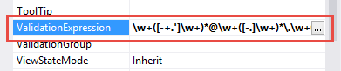
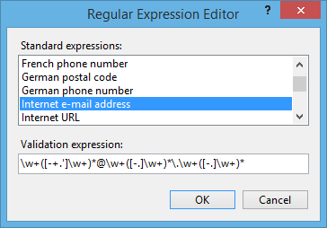
REGULAR EXPRESSION VALIDATOR
Built-in regular expression for validation
Phone number
Email
Postal code
URL
..

Slide 29

HACK: BYPASSING VALIDATION
Hacker có thể vượt qua việc kiểm tra bằng cách: thay đổi script (phía client) hoặc disable client script.
Cần phải thực hiện việc kiểm tra ở cả 2 phía:
client-side
server-side

Slide 30
CHECK VALIDATION ON SERVER-SIDE
Dùng hàm Page.Validate() để kiểm tra phía Server
Page.Validate();
if (Page.IsValid)
{
// Do something
var fname = FirstNameTextBox.Text;
var lname = LastNameTextBox.Text;
var state = StatesDropDown.SelectedValue;
}

Slide 31
CUSTOM VALIDATOR
Các thuộc tính quan trọng:
OnServerValidate: Chỉ định phương thức thực hiện kiểm tra ở Server-side
ClientValidationFunction: Chỉ định phương thức thực hiện kiểm tra ở Client-side
ValidateEmptyText (True/False): True nếu muốn empty text cũng được kích hoạt kiểm tra (Default = False)

Slide 32
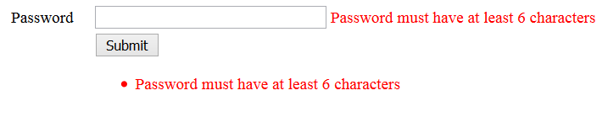
CUSTOM VALIDATOR – VÍ DỤ
<asp:TextBox ID="txtPassword" runat="server"> </asp:TextBox>
<asp:CustomValidator ID="CustomValidator1" runat="server"
ControlToValidate="txtPassword"
ErrorMessage="Must have at least 6 characters"
OnServerValidate="CustomValidator1_ServerValidate"
ClientValidationFunction="validateLength">
</asp:CustomValidator>

Slide 33
CUSTOM VALIDATOR – VÍ DỤ
Server-side validating
protected void CustomValidator1_ServerValidate(
object source, ServerValidateEventArgs args)
{
args.IsValid = (args.Value.Length >= 6);
}
Client-side validating
<script type="text/javascript">
function validateLength(oSrc, args) {
args.IsValid = (args.Value.length >= 6);
}
</script>

Slide 34
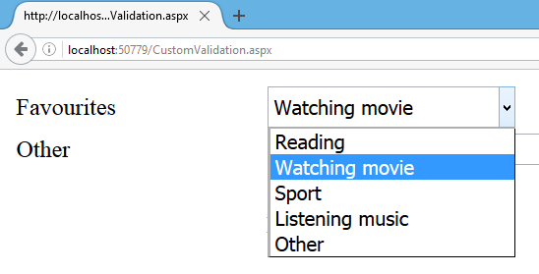
CUSTOM VALIDATOR – BÀI TẬP 1
Tạo một Web form như hình.
Ràng buộc: Khi giá trị mục Favourites là “Other” thì bắt buộc người dùng phải nhập thông tin vào textbox “Other”

Slide 35
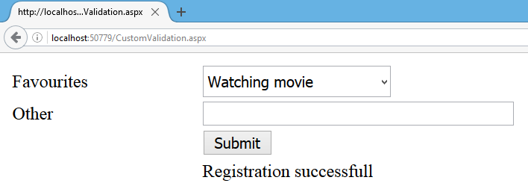
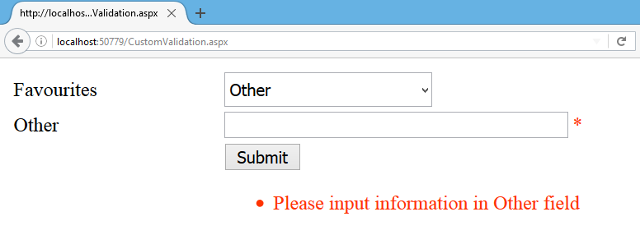
CUSTOM VALIDATOR – BÀI TẬP 1

Slide 36
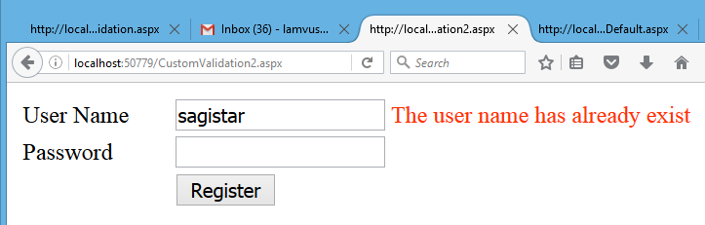
CUSTOM VALIDATOR – BÀI TẬP 2
Tạo một form đăng ký với ràng buộc sau:
User Name và Password không được rỗng
Nếu người dùng nhập user name đã tồn tại, thì thông báo lỗi “The user name has already exist”

Slide 37
CUSTOM VALIDATOR – BÀI TẬP 2
Cho rằng: danh sách user name được load từ một List.
private List<String> LoadUserNames() {
List<String> lstUserNames = new List<string>();
lstUserNames.Add("john");
lstUserNames.Add("sagistar");
lstUserNames.Add("bluesky");
return lstUserNames;
}

Slide 38
BÀI TẬP
Tạo các validator phù hợp cho trang đăng ký của facebook

Slide 39
BÀI TẬP
Xây dựng các validator phù hợp cho trang đăng ký của Google.

Slide 40
NỘI DUNG
Giới thiệu ASP.NET Web Server Controls
Kiểm tra tính hợp lệ của dữ liệu (Validating)
Thiết lập mặc định (Setting Defaults)
Tạo User Control

Slide 41
THIẾT LẬP MẶC ĐỊNH CHO FORM
Thiết lập mặc định cho form
Default Focus: Chỉ định control được focus mặc định.
Default Button: Chỉ định button được click khi người dùng nhấn Enter.
Có hai cách thiết lập:
Thiết đặt ở trang aspx
Thiết đặt ở code behind

Slide 42
THIẾT LẬP MẶC ĐỊNH CHO FORM
Thiết lập ở trang aspx
<form defaultfocus="FirstNameTextBox"
defaultbutton="SubmitButton"
id="form1" runat="server">
…
</form>

Slide 43
THIẾT LẬP MẶC ĐỊNH CHO FORM
Thiết lập Default Focus ở code behind (3 cách)
control.Focus()
Page.SetFocus(Control)
Page.SetFocus(“ClientID”)
FirstNameTextBox.Focus();
Page.SetFocus(FirstNameTextBox);
Page.SetFocus(FirstNameTextBox.ClientID);

Slide 44
THIẾT LẬP MẶC ĐỊNH CHO FORM
Thiết lập Default Button ở code behind
Form.DefaultButton = “ID of Button control”
form1.DefaultButton = “SubmitButton”;
Tương đương
<form
defaultbutton="SubmitButton"
id="form1" runat="server">
…
</form>

Slide 45
NỘI DUNG
Giới thiệu ASP.NET Web Server Controls
Kiểm tra tính hợp lệ của dữ liệu (Validating)
Thiết lập mặc định (Setting Defaults)
Tạo User Control

Slide 46
ASP.NET USER CONTROLS
User Control cho phép tái sử dụng các control trong nhiều trang khác nhau.
Một số ví dụ sử dụng User Control:
Tạo Login User Control để sử dụng trong nhiều trang
Tạo Header, Footer User Control
Tạo Menu User Control

Slide 47
ĐỊNH NGHĨA USER CONTROL
User Control là một page được định nghĩa bằng cách thêm chỉ dẫn (directive):
File chứa User Control directive phải được lưu với phần mở rộng .ascx
<%@ Control Language="C#"
CodeBehind="Header.ascx.cs"
Inherits= …
%>

Slide 48
SỬ DỤNG USER CONTROL
User Control phải đăng ký (Register) trước khi sử dụng trong Web form
<%@ Register Src="~/UserControls/Header.ascx"
TagPrefix="uc1"
TagName="Header" %>
<uc1:Header runat="server" ID="Header" />

Slide 49
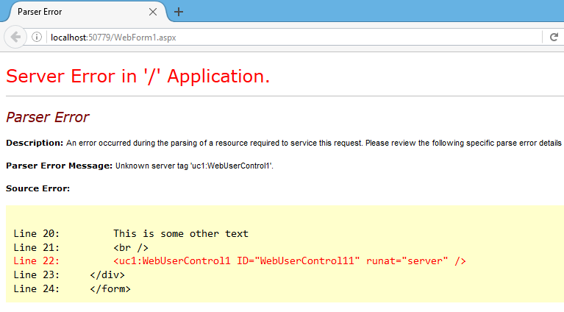
TRY TO FIX THIS ERROR
Unknown server tag ‘uc1:WebUserControl1’

